Slide 1
Formes normales
Formes normales

Slide 2
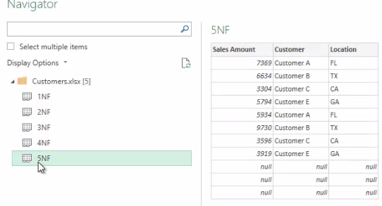
Les formes normales
Note : Cet atelier utilise le fichier Customers.xlsx situé dans le dossier resources\Transformations avancées
Chargez le fichier Customers.xlsx dans l'éditeur de requêtes. Le classeur contient cinq exemples de violations de la forme normale.

Slide 3
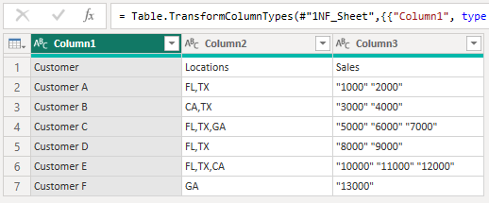
Les formes normales
Editez le fichier 1NF.xlsx
Définissez la première colonne comme entête

Slide 4
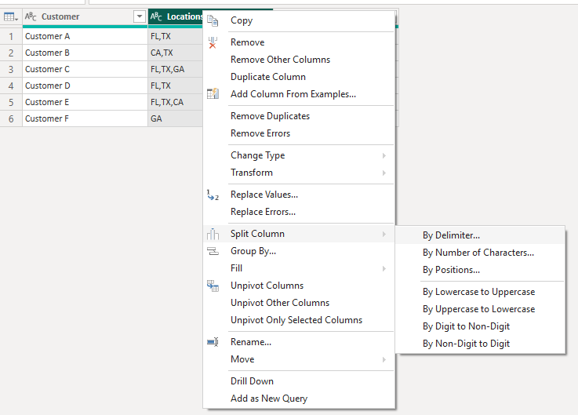
Les formes normales
Commencez avec la colonne Locations en effectuant un Fractionner la colonne avec la virgule comme délimiteur.

Slide 5
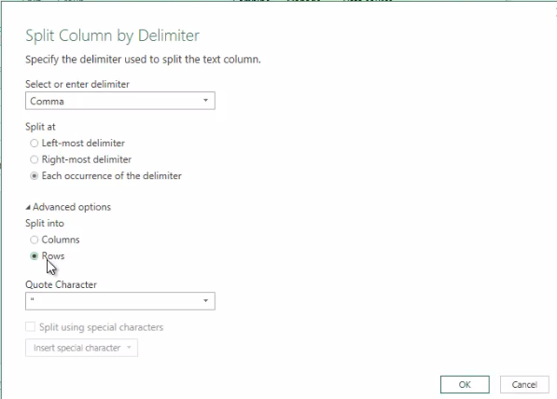
Les formes normales
Dans les options avancées, choisissez Fractionner par ligne au lieu de Fractionner par colonne.
1
2
3

Slide 6
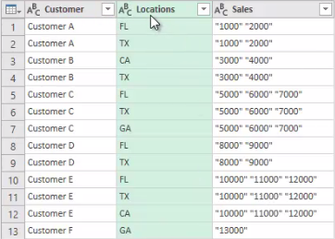
Les formes normales
Vérifiez que la requête a cette forme conforme à la première forme normale (1NF).

Slide 7
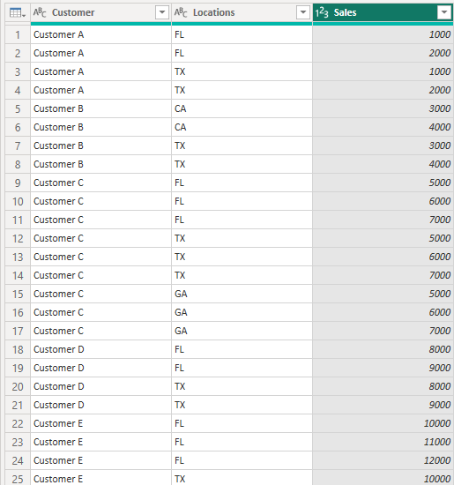
Les formes normales
Effectuez la même opération de fractionnement sur la colonne Sales.

Slide 8
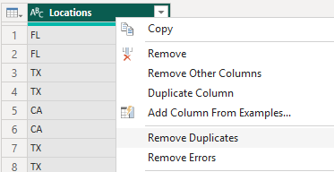
Les formes normales
Maintenant la table respecte la première forme normale mais pas quatrième forme normale car les valeurs au niveau de la colonne Locations et la colonne Customers sont en duplication
Commencez par dupliquer a table 1NF et la renommer à Locations
Supprimez toute les colonnes sauf Locations
Elimiez les duplications au niveau de la colonne Locations

Slide 9
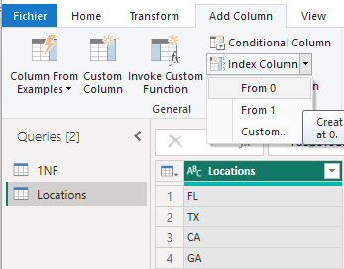
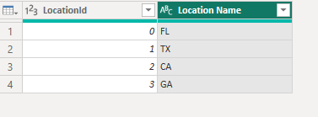
Les formes normales
Ajoutez une colonne index basé à 0 et positionnez cette colonne au début
Renommez les deux colonnes à LocationId et Location Name

Slide 10
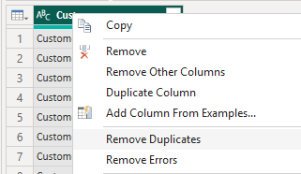
Les formes normales
Dupliquez à nouveau la table 1NF et appelez la Customers
Eliminez toutes les colonnes sauf la colonne Customers
Eliminez les duplication au niveau de la colonne Customers

Slide 11
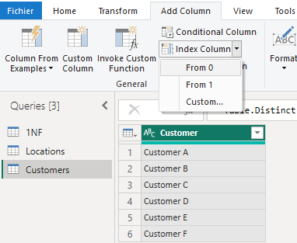
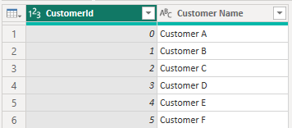
Les formes normales
Ajoutez une colonne d’indexation basé à 0
Renommez les colonnes à CustomerId et Customer Name

Slide 12
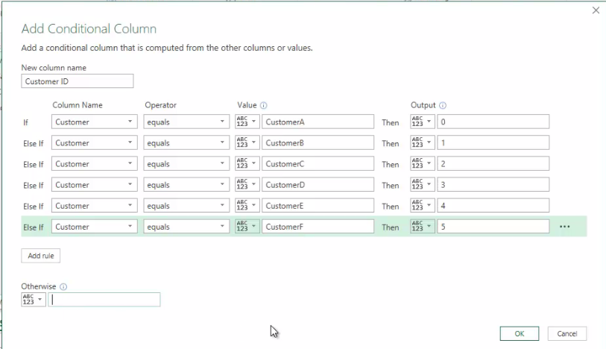
Les formes normales
Renommez la table 1NF en Sales et ajoutez une colonne conditionnelle Customer ID

Slide 13
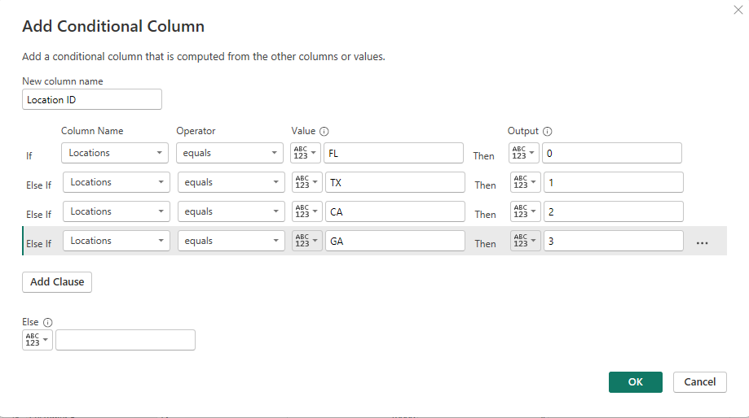
Les formes normales
Ajoutez une colonne conditionnelle Location ID en suivant la même procédure précédente

Slide 14
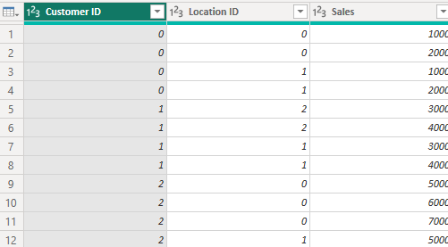
Les formes normales
Eliminez les deux colonnes Customers et Locations dans Sales
Positionnez les colonnes Customers ID et Location ID au début
Vérifiez que le type des colonnes Customers ID et Location ID soit Number

Slide 15
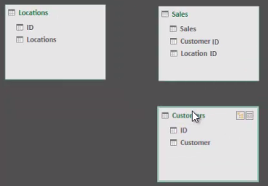
Les formes normales
Visualisez les tables dans l’espace modèle.

Slide 16
Merci
Merci

